Slide 1


杭州电子科技大学
《电力电子技术》
第4章 交流-直流变换技术
自动化学院

Slide 2
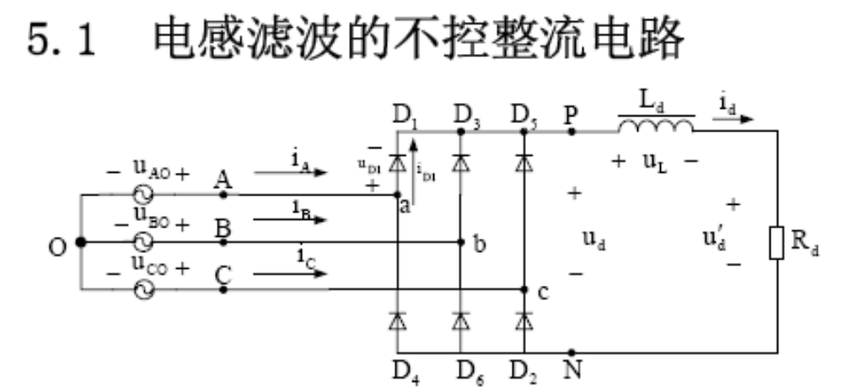
4.1 电感滤波的不可控整流电路

Slide 3
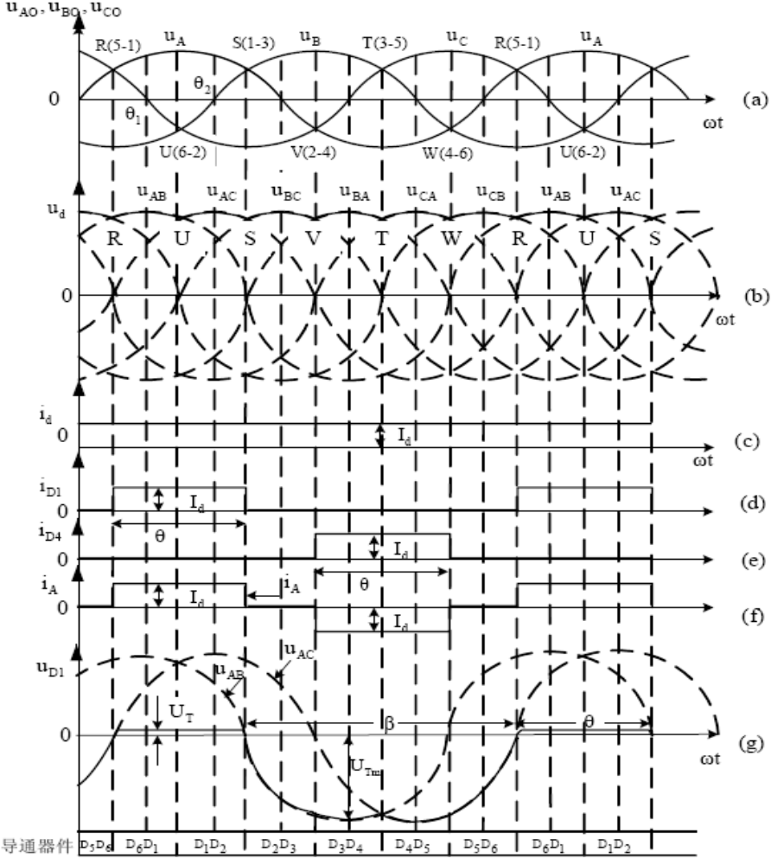
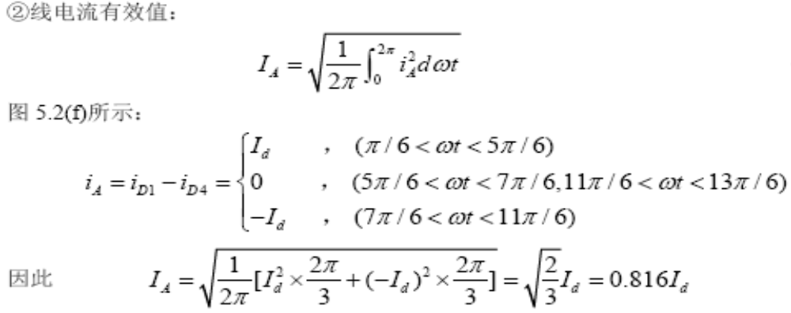

Slide 4
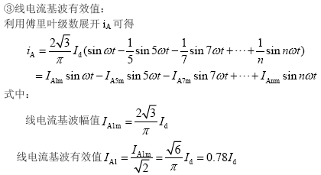

Slide 5
60度
任何时候上下只有各一只器件导通，一个周期内每一器件的导电角度:120度
直流侧谐波次数为6k，k为大于0的整数。

Slide 6
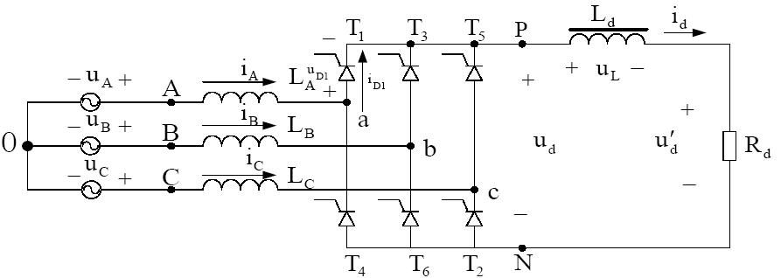
P207 1

Slide 7
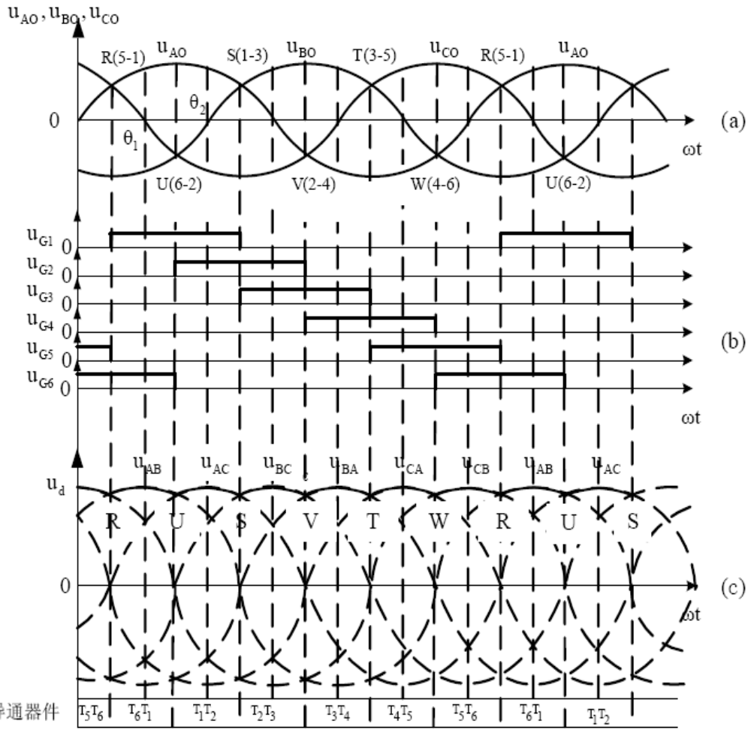
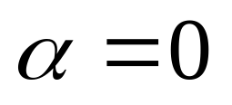
控制开通角度
自然转换点为0度

Slide 8
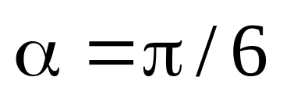
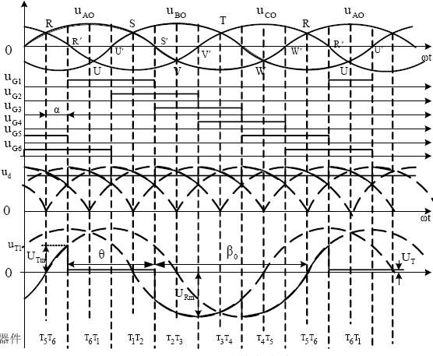
uAB
uAC
uBC
uAB
uAC
uAC

Slide 9



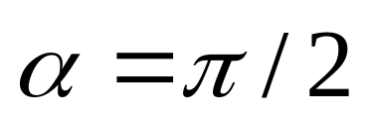
输出平均电压Ud
uAB
30度
结论：调节控制角可以改变 Ud＝ 0～Ud0 或＝－Ud0～0
整流或逆变
分界点：

Slide 10

电流连续时，Ud波形与电感Ld无穷大下情况一样。

Slide 11
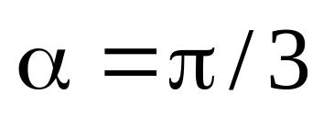
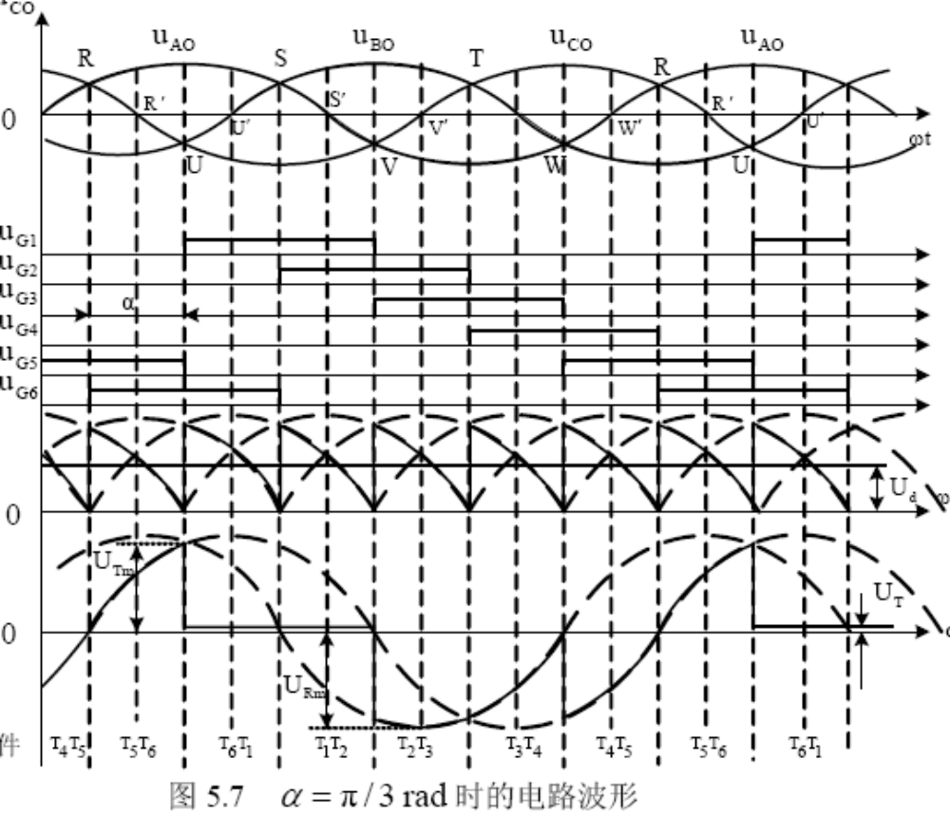
Ld=0
零界
连续

Slide 12
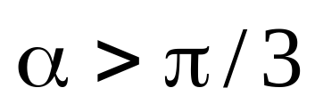
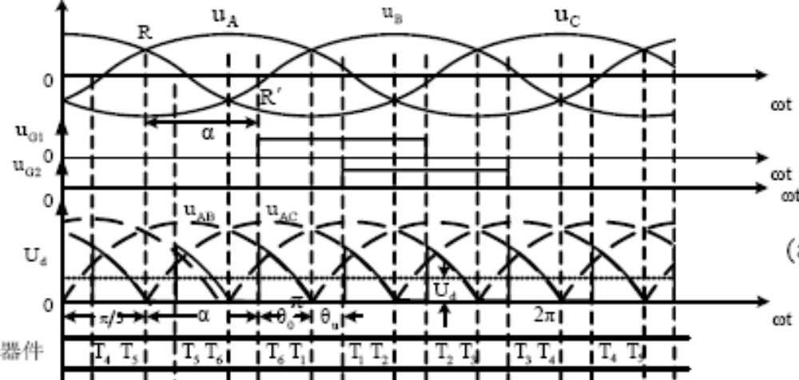
Ld=0
断续

Slide 13



5.2.2 三相桥式全控整流电路
2) 阻感负载时的工作情况
a≤60°时（a =0° 图3－22；a =30° 图3－23）
  u_{d}波形连续，工作情况与带电阻负载时十分相似。
  区别在于：得到的负载电流i_{d}波形不同。
  当电感足够大的时候， i_{d}的波形可近似为一条水平线。
a >60°时（a =90°图3－24）
  阻感负载时的工作情况与电阻负载时不同。
  电阻负载时，u_{d}波形不会出现负的部分。
  阻感负载时，u_{d}波形会出现负的部分。
带阻感负载时，三相桥式全控整流电路的a角移相范围为90° 。
3-<number>
Notes:
阻感负载时alpha<60deg除电流波形外与带电阻负载相同。

Slide 14
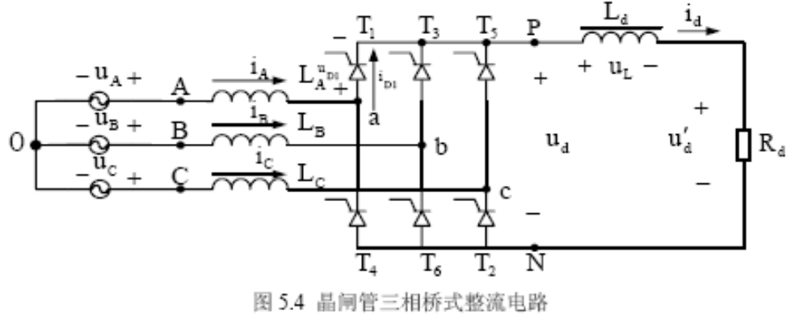
5.2.3 换流过程的影响
1.Labc=0
存在换流重叠现象
2.T通断需要时间

